Slide 2
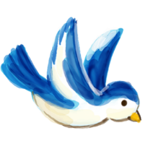



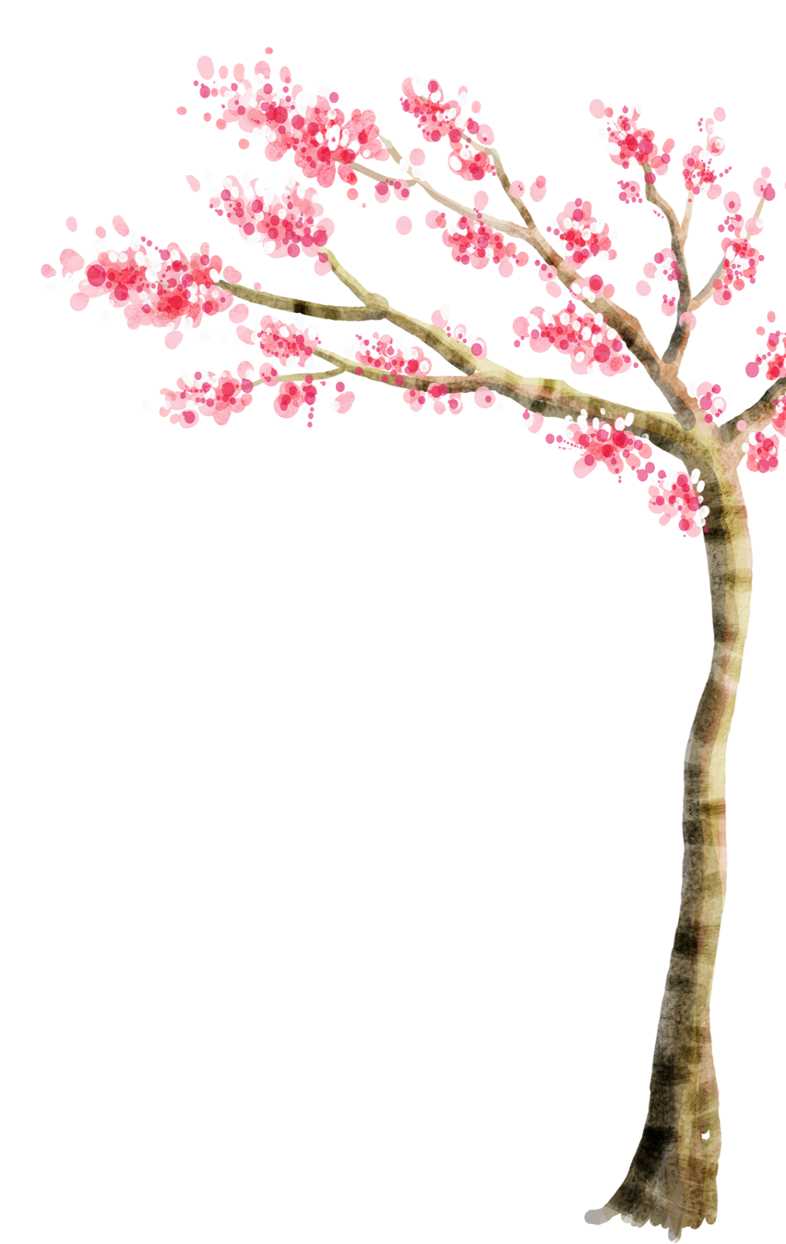












Slide 3




Slide 4
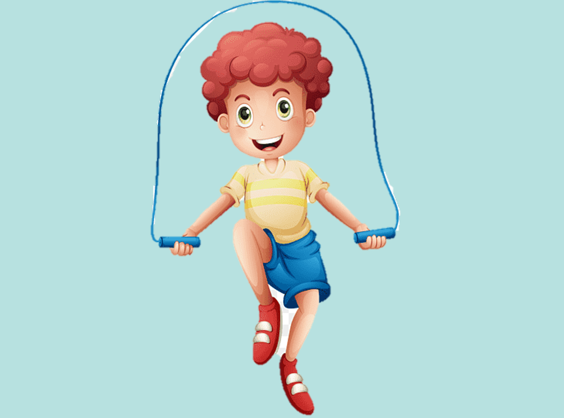
N H Ả Y

Slide 5
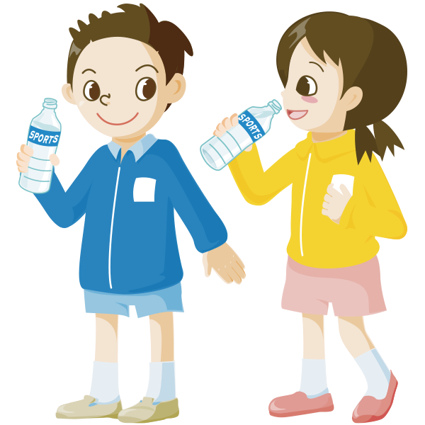
U
Ố
N
G

Slide 6

H Á T

Slide 7

B Ơ I

Slide 9





1. Tìm động từ trong ngoặc đơn thay cho bông hoa trong mỗi đoạn văn dưới đây:
a. Rừng núi còn chìm đắm trong màn đêm. Bỗng một con gà trống vỗ cánh phành phạch và cất tiếng gáy lanh lảnh ở đầu bản. Mấy con gà rừng trên núi cũng thức dậy gáy te te. Trên mấy cây cao cạnh nhà, ve đua nhau kêu ra rả. Ngoài suối, tiếng chim cuốc vọng vào đều đều... Bản làng đã thức giấc.
(gáy, kêu, vọng, vỗ)

Slide 10


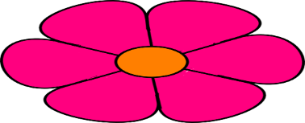
1. Tìm động từ trong ngoặc đơn thay cho bông hoa trong mỗi đoạn văn dưới đây:
b. Buổi trưa, nương rẫy im vắng. Mặt trời đứng thẳng trên đỉnh đầu. Không một con chim hót, không một con thú kêu. Đàn khướu làm tổ trong bụi nứa vừa hót véo von, giờ đã im bặt. Buổi trưa dần qua. Trời bớt oi ả. Gió rừng lại nổi. Bầy khướu nhảy lách tách trên cành tìm sâu. Tiếng lá xào xạc trong gió.
(nhảy, tìm, kêu, hót)

Slide 11

2. Nhìn tranh, tìm động từ phù hợp với hoạt động được thể hiện trong tranh.

Slide 12
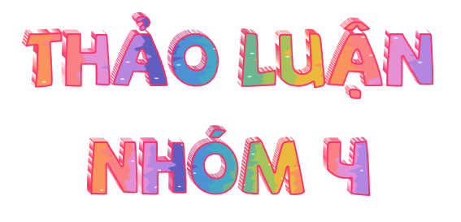


Từng thành viên xem tranh và tìm từ phù hợp
Trao đổi ý kiến để thống nhất đáp án
Chia sẻ kết quả trước lớp.

Slide 13

Đi, leo trèo, leo núi, vượt dốc

Slide 14
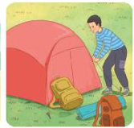
Cắm trại, dựng lều,...

Slide 15

Bay, lượn, dang, vỗ cánh,..

Slide 16

Bơi, lặn, khám phá,...

Slide 17
3. Ghi lại các động từ chỉ hoạt động di chuyển tìm được ở bài tập 2 và đặt câu với các từ đó
M. Leo núi
Thứ hai, cả nhà Linh sẽ đi leo núi để nâng cao sức khỏe.

Slide 18


Động từ là gì? Tìm các động từ chỉ sự di chuyển?

